Slide 1
PROFIL DES PATIENTS COVID-19 DIAGNOSTIQUES DANS LE SERVICE DE CARDIOLOGIE DU CHU DE BRAZZAVILLE AU CONGO
KOUALA LANDA CM¹ ², MONGO NGAMAMI FS¹ ², MAKANI BASSAKOUAHOU JK¹, BAKEKOLO RP¹, IKAMA MS¹ ², ELLENGA MBOLLA BF¹ ², KIMBALLY-KAKY SG¹ ²
1.Service de Cardiologie et Médecine Interne, CHU de Brazzaville BP 32 Brazzaville Congo.
2.Faculté des Sciences de la Santé, Université Marien NGOUABI de Brazzaville Congo.
7ème CONGRES SOCARB
7 ème Journées Scientifiques de la Société de Cardiologie du Burkina (SO.CAR. B)
27 – 29 octobre 2021 BOBO DIOULASSO - BURKINA FASO
1

Slide 2
INTRODUCTION
La pandémie à COVD-19 est en pleine croissance à travers le monde depuis sa déclaration(OMS)
Infection complexe; caractérisée par une expression clinique diversifiée
Grave; mortalité élevée
Pronostic vital est réservé du fait de la présence des comorbidités associées
Objectifs:
­­­ ­ ­­ ­- Dresser le profil des patients COVID-19
- Déterminer les comorbidités les plus fréquentes

Slide 3
MATÉRIELS ET MÉTHODES (1)
Type, période et cadre d’étude
Il s’est agi d’une étude observationnelle, descriptive, transversale
Période: mai 2020 à août 2021(16 mois)
Le recrutement des patients s’est fait dans le Service de Cardiologie et Médecine interne du CHU en cours d’hospitalisation
Notes:
Pour atteindre nos objectifs, nous avons réalisé une étude descriptive et analytique. Elle s’est déroulée du 15 janvier au 15 MARS 2020 (2mois).

Slide 4
MATÉRIELS ET MÉTHODES (2)
Critères d’inclusion
Ont été inclus 13 patients ayant une TR-PCR positive à COVID-19
Dossier médical complet
Critères de non inclusion
Patients suspects cliniquement de maladie à COVID-19, non confirmée
Refus de participer

Slide 5
MATÉRIELS ET MÉTHODES (3)
Variables étudiées
Socio-démographiques, épidémiologiques
Cliniques
Notes:
Nos variables ont été d’ordre ….

Slide 6
RÉSULTATS (1)
Caractéristiques socio-démographiques
Age et sexe
13 patients colligés,
8 femmes (61,5%) et 5 (38,5%) hommes
Age moyen: 50 ± 12 ans (extrêmes : 37 - 81 ans)
Notes:
Cette méthode nous a permis d’obtenir les résultats suivants……

Slide 7
RÉSULTATS (2)
Aspects épidémiologiques des patients
La fréquence hospitalière de la maladie à COVID-19 était de 1,2%
15,4
Fig 1. Comorbidités associées
Notes:
FDR cardiovasculaires sont représenté dans le tableau I
Nous constatons que HTA était la plus représentée avec une fréquence de 37 cas soit 74%

Slide 8
RÉSULTATS (3)
Aspects cliniques
La fièvre était présente dans six cas (46,1%)
La saturation moyenne en oxygène était de 77,6±10,6% (extrêmes : 65 - 96 %)
Tableau I. Signes cliniques
 | n(%)
Dyspnée | 10(76,9%)
Toux | 4(30,7%)
Douleur des membres pelvien | 4(30,7%)
Douleur thoracique | 3(23%)
Insuffisance cardiaque | 7(53,8%)
Détresse respiratoire aiguë | 9(69,2%)
Notes:
Le Tableau IV représente les Données de la SPO2 et de la FC des patients pendant le TDM6
Nous notant que les valeurs de la SPO2 sont plutôt constante tout au long du Test
Par contre nous notant une augmentation progressive de la FC tout au long du test avec des valeurs de 78 ± 11 avant le lest et 105 ± 30 à 6 min pour revenir à la normal 2 min après le test

Slide 9
RÉSULTATS (4)
Aspects cliniques
Figure 2. Répartition des patients le diagnostic retenu
(3; 23%)
(3; 23%)
(3; 23%)
(4; 30,7%)
Notes:
Figure 4 représente la Répartition des patients selon la survenue des symptômes à la fin du test
Le symptôme le plus observé était la fatigue, retrouvée chez 8 cas(67%)

Slide 10
RÉSULTATS (5)
Tableau II. Devenir des patients
Aspects cliniques
 | n(%)
Transférés à l’unité de prise charge COVID-19 du CHU | 6(46,1%)
Sortie contre avis médical | 4(30,8%)
Décédés | 3(23%)
10

Slide 11
CONCLUSION
La maladie à COVID-19 est une pathologie complexe
Polymorphisme clinique avec plusieurs modalités révélatrices
Les comorbidités associées exposent aux complications qui peuvent être mortelles
Le dépistage devrait être systématique devant toute désaturation en oxygène surtout dans un contexte fébrile.

Slide 12
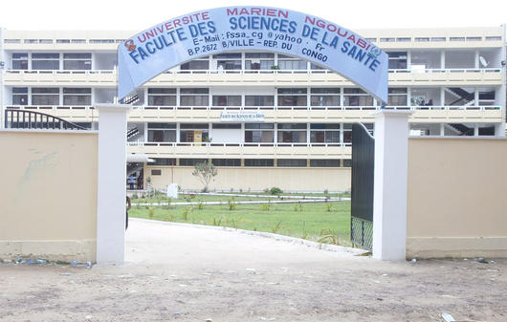
MERCI DE VOTRE ATTENTION
MERCI DE VOTRE ATTENTION

